Slide 1
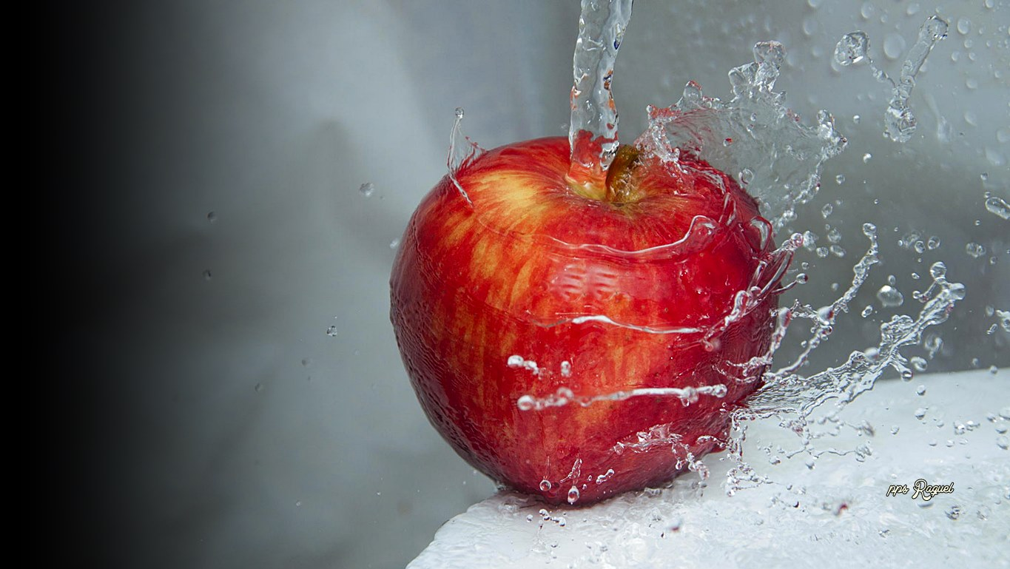









Slide 2

Seguramente habrás escuchado el dicho: "una manzana al día, alarga la vida". Y es totalmente cierto. Aunque no estamos seguros si conoces todas las propiedades que una manzana puede ofrecerte.
En 2004, un grupo de científicos decidieron analizar la concentración de antioxidantes de 100 alimentos. Debido a los antioxidantes (compuestos que combaten las enfermedades) que se encuentran en las manzanas, los científicos creen que estos compuestos ayudan a prevenir el daño de la oxidación y la reparación de lo que sucede durante la actividad normal de las células.

Slide 3
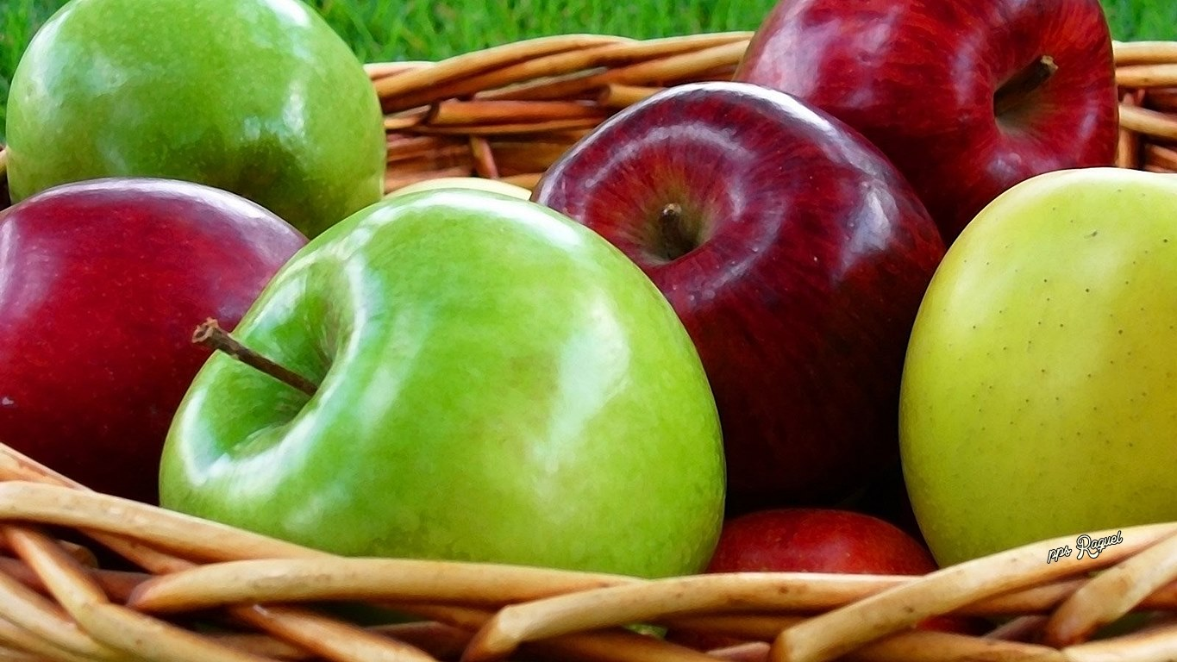

Slide 4
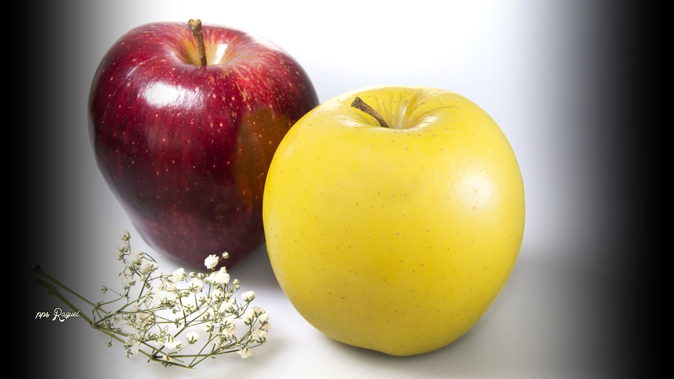

Slide 5
El estudio también reveló que las manzanas están llenas de una fibra llamada pectina, una fibra soluble, fermentable y viscosa que aporta al organismo una gran cantidad de beneficios para la salud. De hecho, una manzana mediana contiene cerca de 4 gramos de fibra.

Slide 6
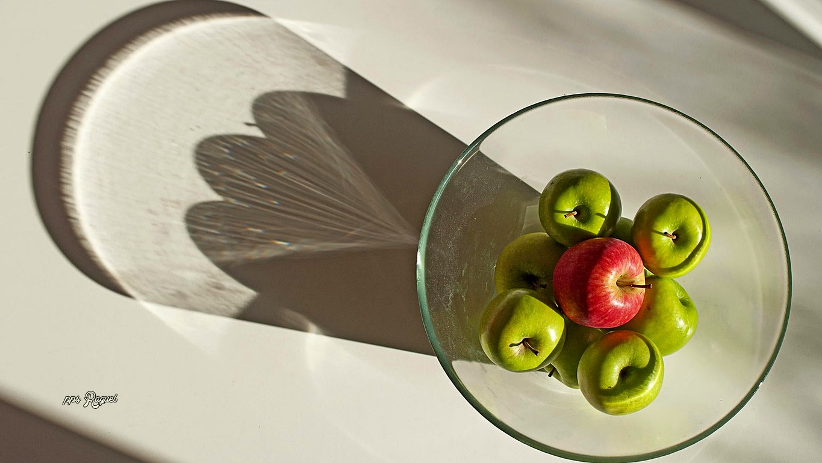

Slide 7
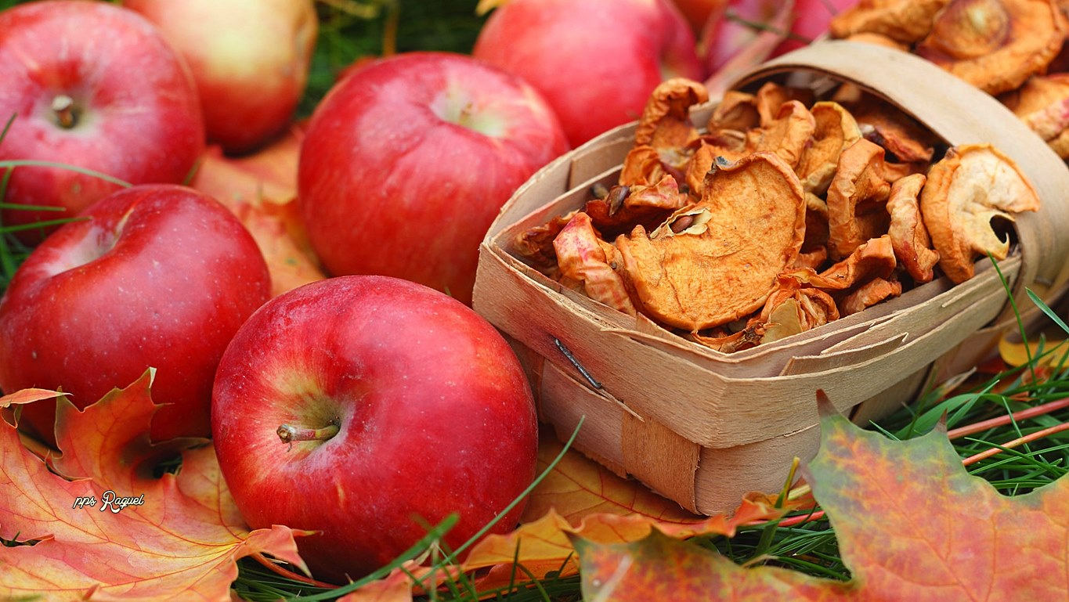

Slide 8
Beneficios que el consumo de manzanas puede aportar a tu salud.
Promueven dientes y encías saludables
aunque las manzanas no deben reemplazar al cepillo de dientes, morder y masticar una manzana estimula la producción de saliva en la boca, reduciendo la aparición de la caries al reducir los niveles de bacterias. Las manzanas también son efectivas para mantener unas encías sanas.

Slide 9
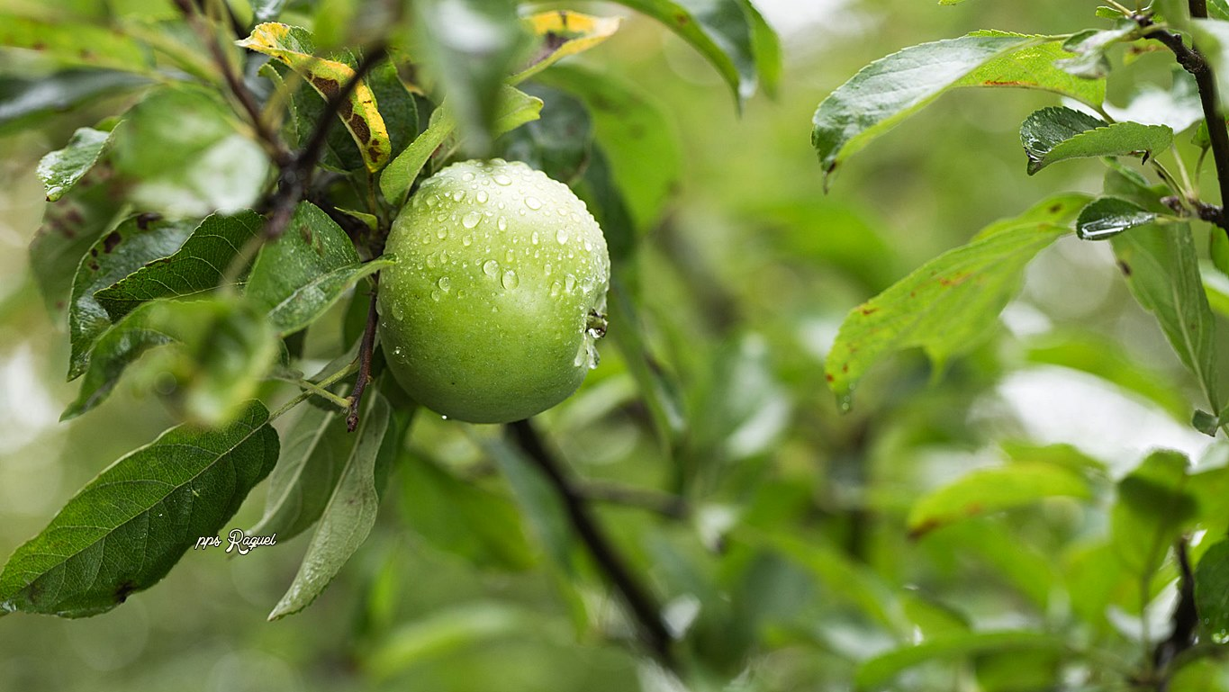

Slide 10
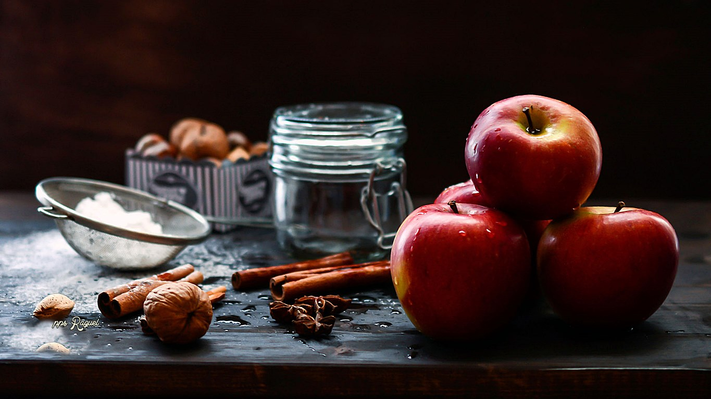

Slide 11
Las manzanas combaten la enfermedad del Alzheimer
Un estudio realizado en ratones, muestra que el consumo del zumo de manzana podría prevenir la enfermedad del Alzheimer. Las manzanas también son efectivas para luchar contra el envejecimiento del cerebro. En el estudio, los ratones que fueron alimentados con una dieta rica en manzanas mostraron niveles más altos del neurotransmisor acetilcolina y les fue mejor en las pruebas del laberinto. ¿Cómo es esto posible? Se descubrió que las manzanas contienen quercetina, un poderoso antioxidante que protege las células del cerebro de la degeneración. Sin embargo, para obtener los máximos beneficios las manzanas deben ser consumidas con la piel.

Slide 12
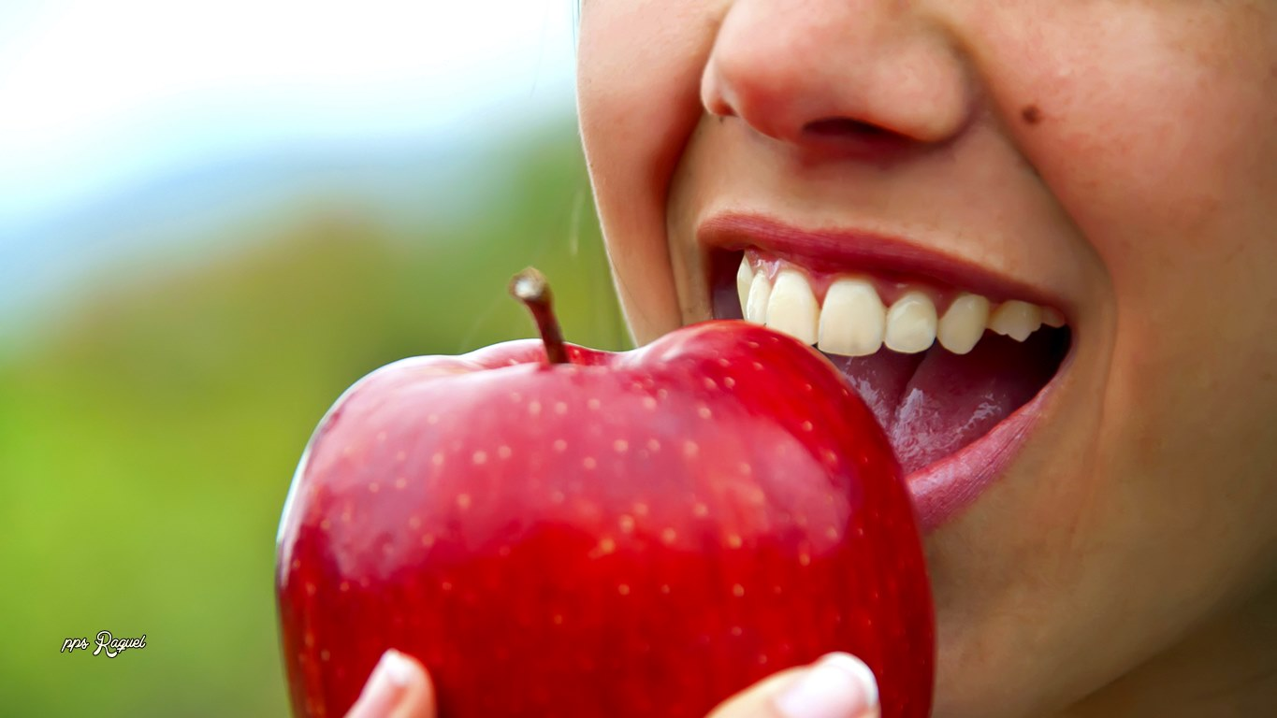

Slide 13
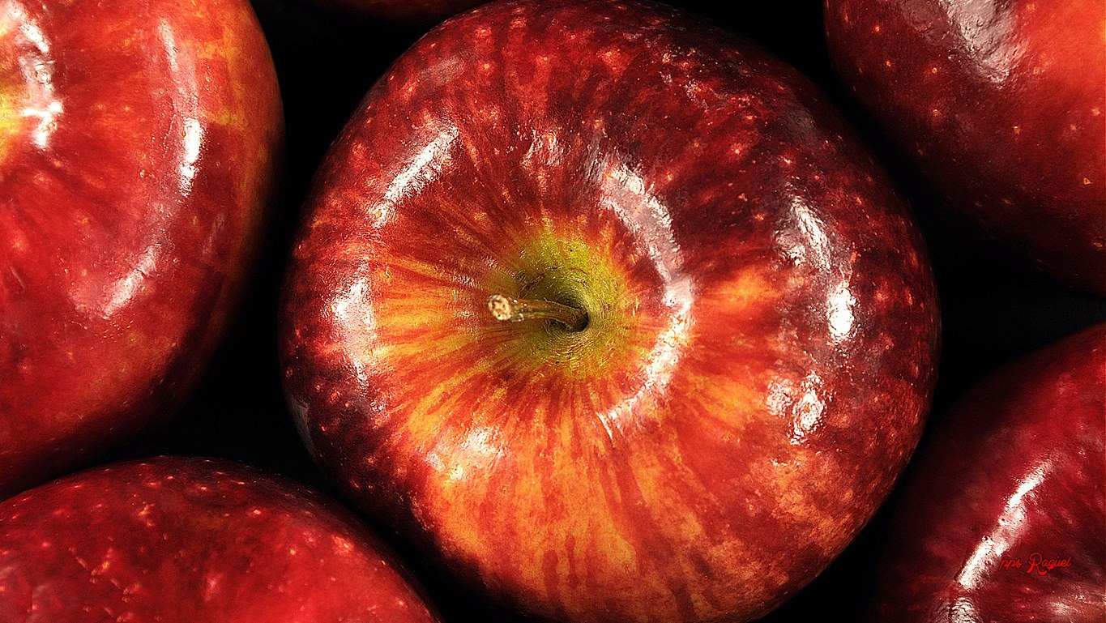

Slide 14
Protegen contra el Parkinson
Según la investigación, las personas que consumen grandes cantidades de frutas y otros alimentos ricos en fibra obtienen protección extra contra el Parkinson. Se trata básicamente de una enfermedad causada por una ruptura de las células del cerebro responsables de la producción de la sustancia conocida como dopamina. Sin embargo, aún no está claro por qué las manzanas parecen reducir el riesgo de desarrollar la enfermedad de Parkinson. Los científicos creen que se debe a su contenido en fibra.

Slide 15
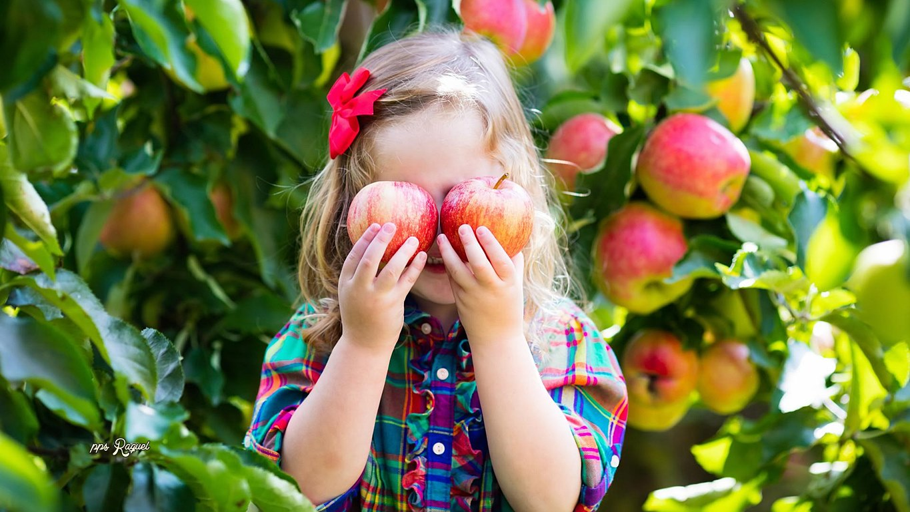

Slide 16


Slide 17
Las manzanas reducen el riesgo de diabetes
Este es quizás, uno de los beneficios más populares de las manzanas. En un estudio, se encontró que las mujeres que comen al menos una manzana al día tienen un 28% menos probabilidades de desarrollar diabetes. Las manzanas contienen fibra soluble, lo que ralentiza la digestión del alimento y la entrada de glucosa en el torrente sanguíneo.

Slide 18
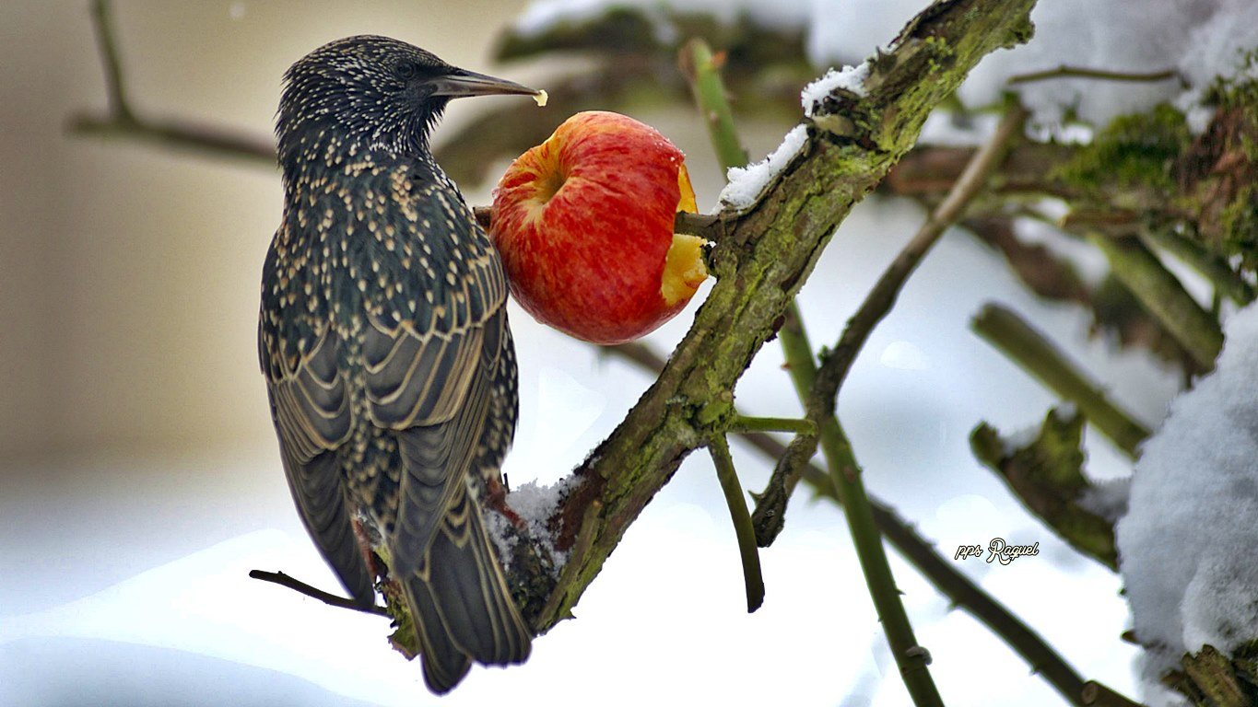

Slide 19


Slide 20
Ayudan a combatir el colesterol
La pectina de fibra que se encuentra en las manzanas también ayuda a combatir el colesterol malo LDL. La evidencia científica también ha encontrado que la fibra de las manzanas se une con las grasas no saludables presentes en los intestinos y provoca la eliminación eficiente de estas grasas nocivas.

Slide 21
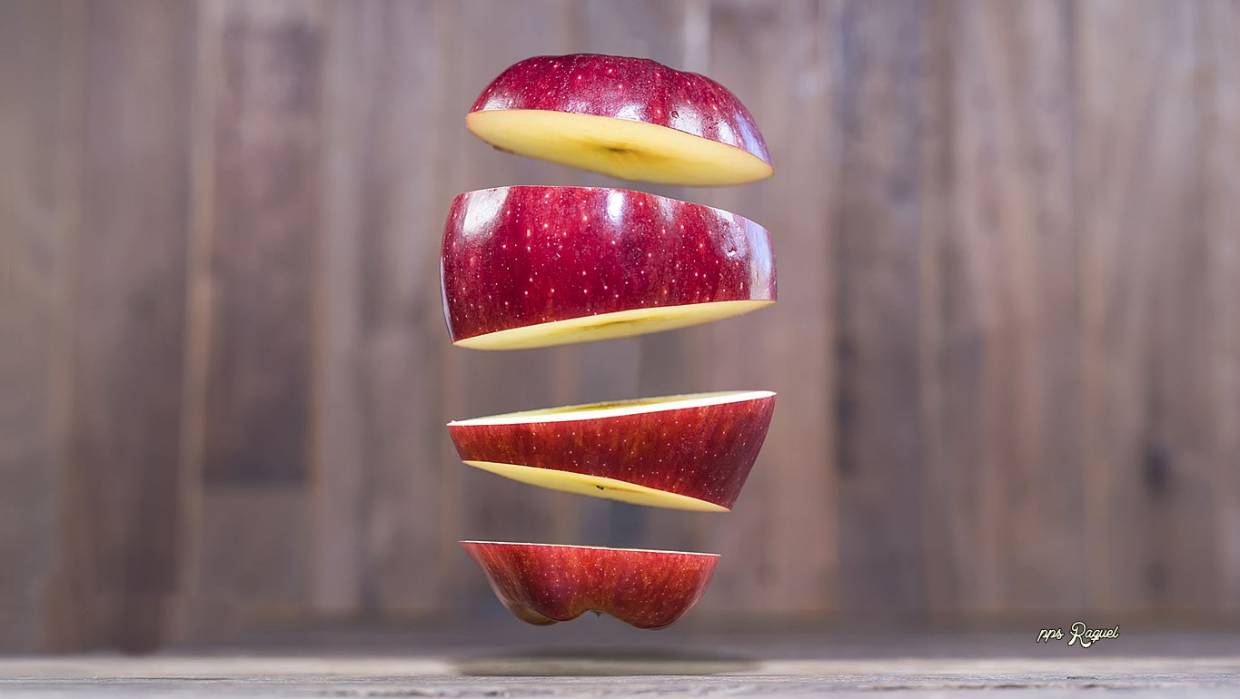

Slide 22


Slide 23
Las manzanas mantienen sano el corazón
Como hemos mencionado la ingesta de fibra soluble disminuye la acumulación de placa rica en colesterol en las arterias (que si no se previene reduce el flujo de sangre al corazón). La piel de las manzanas también contiene un compuesto fenólico que evita que el colesterol se solidifique en las paredes arteriales. Su piel también es rica en flavonoides y antioxidantes que ayudan a prevenir enfermedades del corazón.

Slide 24
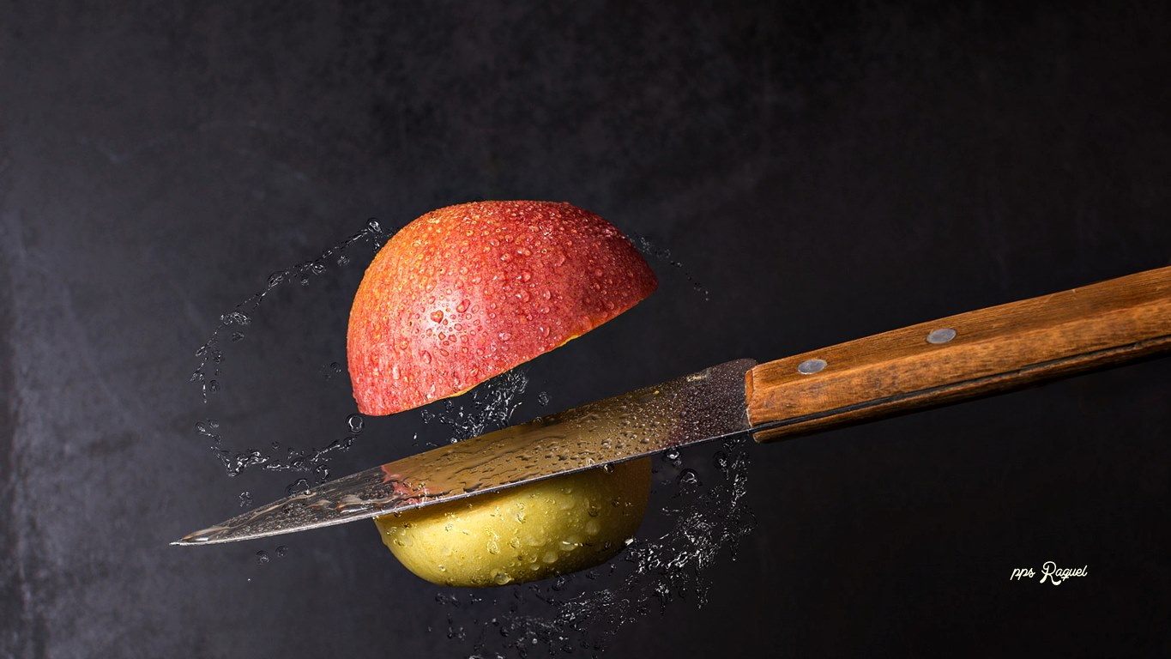

Slide 25
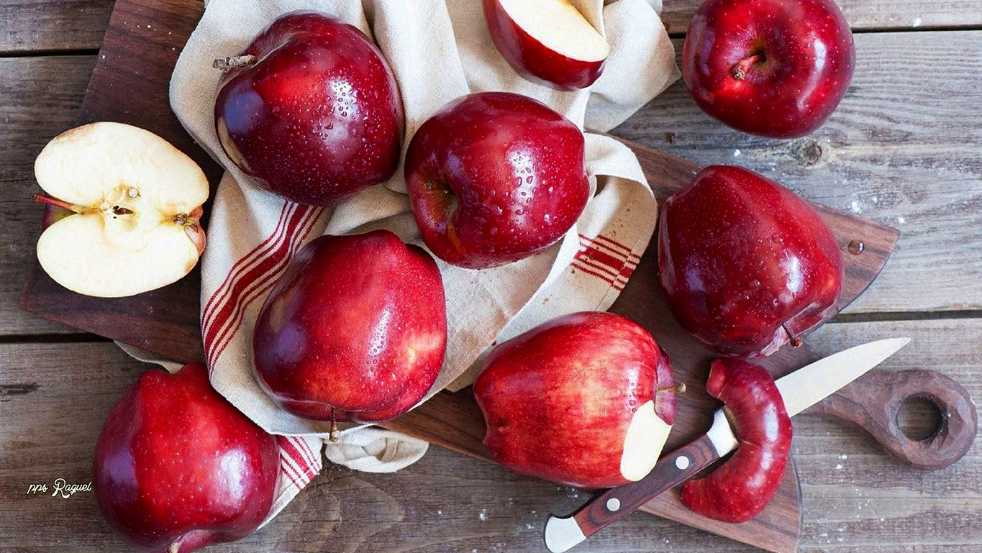

Slide 26
Previene los cálculos biliares
El consumo de esta fruta ayudan a prevenir la formación de cálculos biliares, que son esencialmente trozos sólidos de colesterol que se forman debido al exceso de colesterol en la bilis. El remedio para los cálculos biliares es una dieta alta en fibra y las manzanas son una cura perfecta.

Slide 27


Slide 28
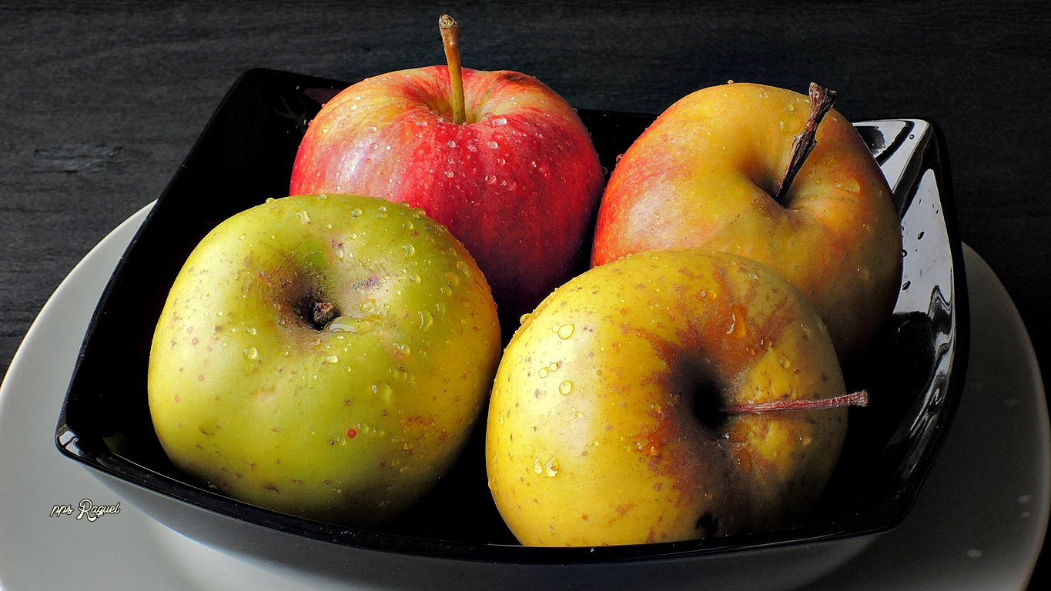

Slide 29
Las manzanas aliviar la diarrea y el estreñimiento
La fibra que se encuentra en las manzanas ayuda a aliviar los síntomas relacionados con la diarrea o el estreñimiento. La fibra hace que el colón trabaje para mantener las cosas en movimiento cuando padecemos estreñimiento o absorbiendo el exceso de agua en las heces y por lo tanto ralentizando los intestinos cuando padecemos diarrea. El alto contenido de fibra que se encuentra en las manzanas también ayuda a neutralizar el Síndrome del Intestino Irritable.

Slide 30


Slide 31
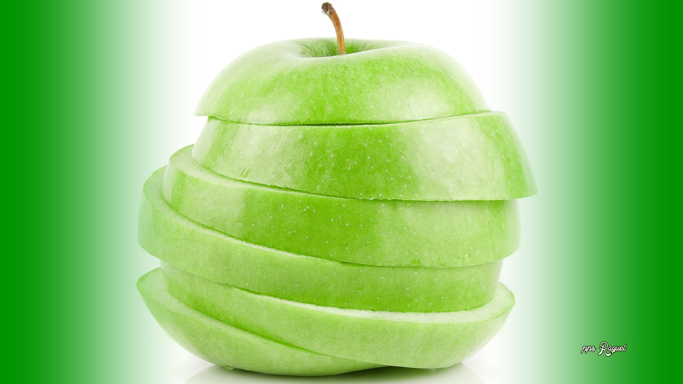

Slide 32
Las manzanas ayudan a desintoxicar el hígado
Una de las funciones del hígado es eliminar las toxinas del cuerpo. La desintoxicación es una de las mejores maneras de cuidar tu hígado y se pueden llevar a cabo por el consumo de una gran cantidad de frutas y verduras, ricas en antioxidantes. Las manzanas, en este sentido, son una fruta ideal para incluir en tu rutina diaria.

Slide 33



Slide 34









¿Te ha gustado?
Puedes ver más entrando
Aquí
Además puedes recibir powerpoints en tu correo electrónico suscribiéndote aquí:
Esta presentación powerpoint ha sido creada y compartida única y exclusivamente para mispps.com

